Slide 1
Reklama mobilna
Łukasz Banach

Slide 2

Reklama mobilna- co to jest?
Jest to najzwyczajniej w świecie reklama wyświetlana przez konsumenta na jego smartphonie lub tablecie. Już w tym momencie jest to bardzo istotna gałąź marketingu, a z każdym rokiem pozycja na rynku tego typu reklam wzrasta. Wzrost sprzedaży urządzeń mobilnych w Polsce określa się wręcz mianem „Smartfonizacji” kraju co powoduje, że reklamy mobilne przestają być tylko dodatkiem do kampanii reklamowej, a stały się samodzielnym, a co najważniejsze skutecznym działaniem promocyjnym.

Slide 3

GoogleAds- co to jest?
Jest to promowanie produktu, strony lub oferowanej przez nas treści przez firmę google, reklamy pojawiają się w postaci wyżej plasowanych wyników w wyszukiwarce ów firmy, ale na reklamy te możemy tez trafić podczas zwykłego surfowania po sieci. GoogleAds jest o tyle skuteczną metodą, że nie jesteśmy zmuszeni do budowania wizerunku firmy, kreowania całej marki(co jest bardzo czasochłonne), aby ktoś zwrócił uwagę na naszą reklamę, ale działa to automatycznie i dzięki temu możemy w bardzo szybki i łatwy sposób dotrzeć do dużego grona konsumentów.

Slide 4
Rodzaje reklam googleAds:
Reklama tekstowa- jest to reklama pojawiająca się w wyszukiwarce, treść reklamy pojawia się powyżej oraz poniżej wyszukiwanej frazy, składa się z trzech elementów: nagłówek, adres URL, tekst.
Reklamy aplikacji mobilnej- tego typu reklamy mogą pojawić się w wyszukiwarce, Google Play, YouTube lub stronach partnerów w sieci wyszukiwania. Google dopasowuje dany komunikat do wyszukiwanych słów w Google Play powiązanych z kategorią aplikacji.
Reklama graficzna- formaty reklam graficznych różnią się nieco pod względem smartphonów i tabletów, ale w obu przypadkach są ściśle określone przez Google. Reklamę możemy stworzyć samemu, lub skorzystać z narzędzia elastycznej reklamy displayowej, wysyłając treść reklamy, grafiki, nagłówek do systemu Google, a on wygeneruje nam gotową treść do wyświetlenia.

Slide 5
Rodzaje reklam googleAds:
Reklama „tylko połączenie”- jest to nic innego jak reklama tekstowa zawierająca numer telefonu, gdzie po kliknięciu, klientowi otworzy się aplikacja z wybranym już numerem, ten typ reklamy celuje w firmy, które kładą nacisk na bezpośredni kontakt z klientem.
Reklama wideo- warunkiem takiej reklamy jest fakt, że musi znajdować się na serwisie YouTube, co nie oznacza, że musi być tam wyświetlana. Tego typu reklamy pojawiać się mogą również w witrynach lub aplikacjach partnerów sieci reklamowej Google, z danych wynika, że 70% czasu oglądania YouTube miało miejsce za pośrednictwem urządzeń mobilnych.

Slide 6
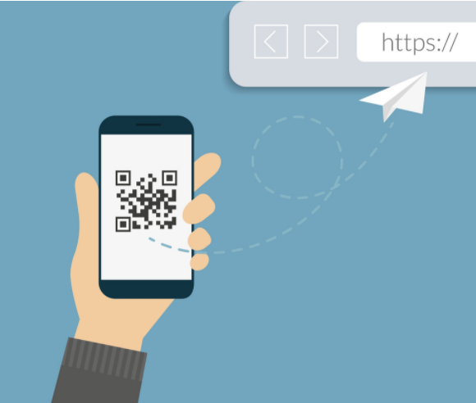
Inne rodzaje reklam mobilnych:
Skanowanie kodów- mimo ciągłego rozwoju aplikacji do skanowania kodów oraz wzrostu ich popularności to nadal nie jest to często wybierana forma reklamy mobilnej. Reklama taka daje nam możliwość łatwego umieszczenia swojej reklamy, pobudza ciekawość oraz nie jest agresywna lub nachalna, to konsument decyduje o włączeniu reklamy.
Geolokalizacja- za pomocą danych o swoim położeniu, które wysyła użytkownik, marketingowcy są w stanie dopasować reklamy pobliskich hoteli, restauracji, atrakcji itd..

Slide 7

Richmedia
Richmedia to bardzo popularna ostatnimi czasy forma reklamy internetowej, a jej popularność nie bierze się z powietrza. Richmedia to reklama, która w jednym banerze łączy elementy takie jak wideo, dźwięk, zdjęci, mapy, formularze, wtyczki mediów społecznościowych i wielu innych. Głównym celem takiej reklamy jest zachęcenie użytkownika do interakcji z reklamą(video, gra online, galeria zdjęć, interaktywna zabawa) co jest czymś nowym w świecie reklam i przełamuje stereotyp reklamy jako coś przeszkadzającego. Z wyników badań można jasno wywnioskować, że skuteczność tego typu reklam bije na głowę standardowe formy reklam, a ich popularność cały czas rośnie.

Slide 8

Personalizowanie reklam
Głównymi gigantami, które zbierają o nas informacje to Google i Facebook, w jaki sposób zbierają o nas informacje i jak to przekłada się na wyświetlane przez nas reklamy? W pierwszej kolejności przetwarzane jest to co my sami udostępniamy w Internecie (najczęściej jest to imię, nazwisko, zatrudnienie, wiek, listy znajomych, adresy e-mail). W drugiej kolejności śledzona jest nasza aktywność, pozostawione przez nas ślady, czym się interesowaliśmy, co obejrzeliśmy, gdzie spędziliśmy największą ilość czasu. Ostatni elementem jest predykcja, na podstawie dwóch poprzednich elementów budowany jest nasz hipotetyczny obraz i z kolei na jego podstawie dobierane są treści, które mogą nas zainteresować.

Slide 9

Reklamy w aplikacjach/grach na urządzeniach mobilnych
Nikt nie lubi oglądać reklam, lecz jest to złoty środek aby zadowolić obie ze stron. Gracze i użytkownicy apek mogą cieszyć się darmowym dostępem do produktów, a programiści nie są zmuszeni tworzyć tylko dla idei, lecz mogą na darmowych aplikacjach zarobić. W grach na urządzenia mobilne często oferują nam dodatkowe zasoby, które przyśpieszą nasz postęp, a uzyskać je możemy tylko i wyłącznie poprzez obejrzenie reklamy lub zapłacenie realnymi pieniędzmi. Reklamy gier często kuszą użytkownika śliczną grafiką, rozbudowaną fabułą lub świetną rozgrywką, natomiast po uruchomieniu rzeczywistość jest zgoła inna. Nowe rozwiązanie testowane jest w wielkiej Brytanii, gdzie wprowadzono reklamy głosowe, które mają na celu zmienić wizerunek reklam tego typu z denerwujących i uciążliwych pauz/przerywników na nie inwazyjne tło dźwiękowe.

Slide 10
Podsumowanie
Faktem jest, że każda dorosła osoba posiada przynajmniej jedno urządzenie mobilne, a wiek w którym dzieci otrzymują swój pierwszy smartphone lub tablet jest coraz niższy. Nasuwa to jeden prosty wniosek, że inwestycja w ten rodzaj reklamy po prostu jest opłacalny. Ludzie odchodzą od telewizji, a nawet jeśli ktoś jeszcze jej używa to reklamy w tej grupie były zawsze negatywnie źle nacechowane. Reklama mobilna potrafi przybrać najrozmaitsze wydania i nie polega już tylko na zatrudnieniu znanej osoby do promowania produktu, a jest w stanie zainteresować konsumenta lub oferować mu coś w zamian.

